Slide 1














Thứ … ngày … tháng … năm…

Slide 2









Slide 3
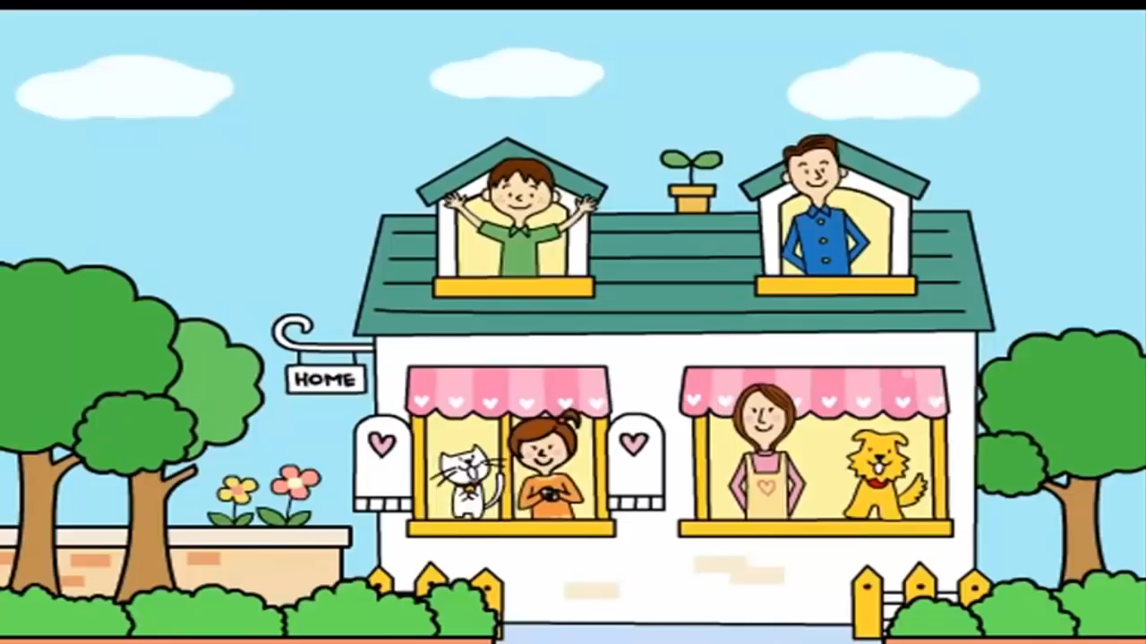

Slide 4




Slide 5
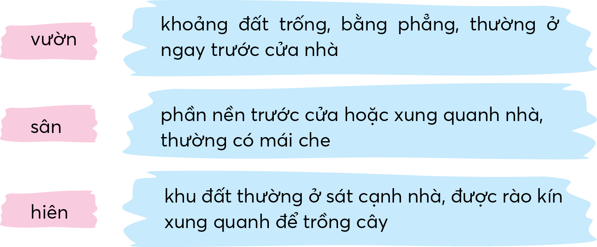
3. Thực hiện các yêu cầu dưới đây:
a.Chọn lời giải nghĩa phù hợp với mỗi từ:

Slide 6

3. Thực hiện các yêu cầu dưới đây:
b. Tìm 2 – 3 từ ngữ chỉ nơi thân quen với em.
ban công, sân, đầu hè, hiên nhà

Slide 7
Luyện câu

Slide 8


Chọn từ ngữ trong khung phù hợp với mỗi :
thềm
,
,
,
nhà
gian nhà
vườn
Thanh bước lên , nhìn vào trong nhà. Cảnh tượng cũ không có gì thay đổi.
Nghe tiếng Thanh, bà chống gậy trúc đi từ ngoài vào. Bà nhìn Thanh âu yếm:
– Đi vào trong kẻo nắng, cháu!
Theo Thạch Lam

Slide 9
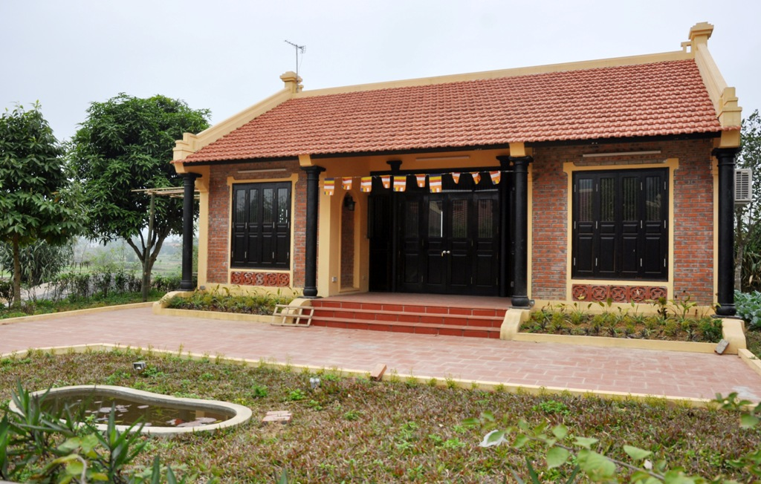

thềm

Slide 10
gian nhà

Slide 11
nhà

Slide 12
vườn

Slide 13
Chọn từ ngữ trong khung phù hợp với mỗi :
thềm
,
,
,
nhà
gian nhà
vườn
Thanh bước lên , nhìn vào trong nhà. Cảnh tượng cũ không có gì thay đổi.
Nghe tiếng Thanh, bà chống gậy trúc đi từ ngoài vào. Bà nhìn Thanh âu yếm:
– Đi vào trong kẻo nắng, cháu!
Theo Thạch Lam
Notes:
Bấm vào bông hoa

Slide 14


